Slide 1

Kojenerasyon Teknolojileri
Emre ARICAN
20.11.2018
ŞANLIURFA

Slide 2
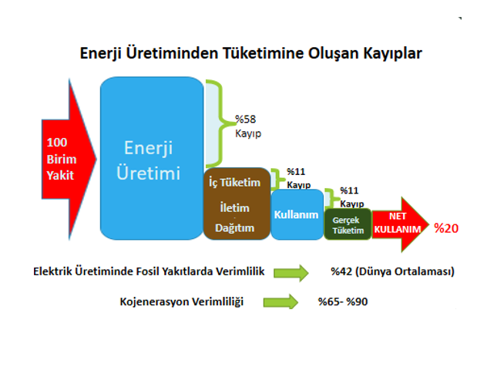

Slide 3
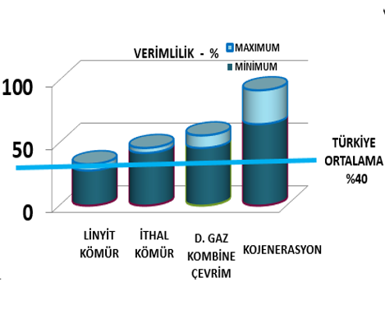


Slide 4
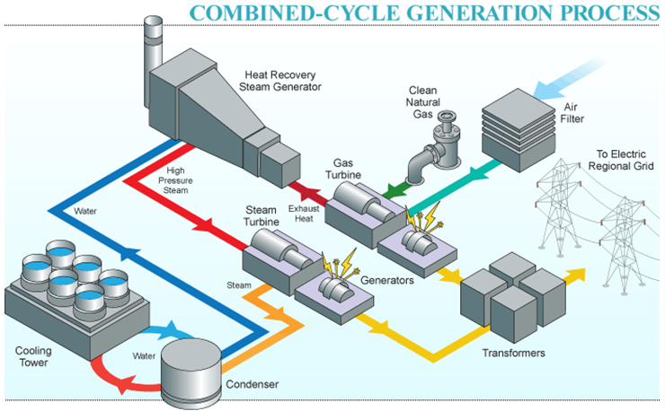
Kombine Çevrim Santraller
Temel amaç elektrik üretimidir
En son teknolojilerle ulaşılan çevrim verimi %62 civarındadır.
5-10 yıllık dönemde bu rakamın en fazla %65-66 olabileceği beklenmektedir

Slide 5
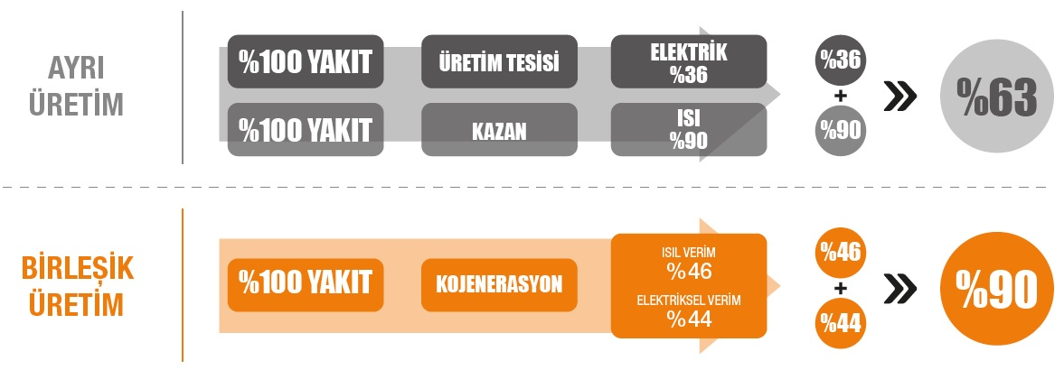
Kojenerasyon Nedir?
Enerjiyi daha verimli kullanmak amacıyla elektrik ve ısı enerjisinin birlikte üretilmesini sağlayan teknolojidir.
Birleşik ısı ve güç sistemleri (Combined Heat and Power, CHP) olarak da isimlendirilir.

Slide 6
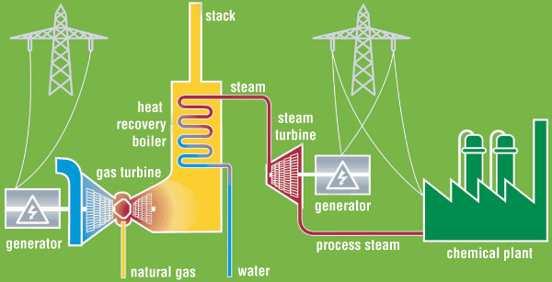
Kojenerasyon (Birleşik Isı ve Güç) Santrali
Factory, Housing, Hospital

Slide 7
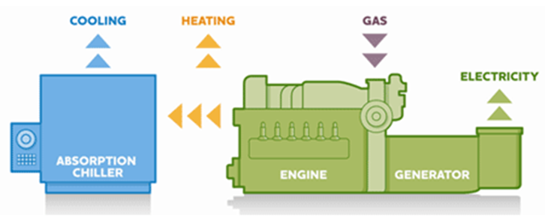
Trijenerasyon
Trijenerasyon sistemleri de kojenerasyon sistemleriyle aynı aşamalardan oluşmakta olup ek olarak soğutma fonksiyonu da eklenir.
Absorpsiyonlu Chillerin çalışma prensibi;
Buharlaşma-Yoğuşma döngüsüne’ dayanmaktadır. Elektrikli chillerlerde soğutucu akışkanın sıkıştırılması mekanik kompresörle yapılırken, Absorpsiyonlu Chillerde bu işlem bir ısı kaynağından sağlanan enerjiyle gerçekleştirilmektedir.
Absorption Chillerde soğutucu akışkan olarak Lityum Bromür çözeltisi kullanılır.
Elektrik
Soğutma
Isıtma

Slide 8

Kojenerasyon ve Trijenerasyon Çalışma Prensibi

Slide 9
Kojenerasyon Uygulama Alanları
  Hastaneler
  Oteller
  Alışveriş Merkezleri
  İş Yerleri ve Ofisler
  Seralar
  Havaalanları
  Demir- Çelik
  Gıda
  Kimya - Petrol
  Çimento ve Cam
  Seramik
  Tekstil
  Kağıt ve Kağıt Ürünleri
  Siteler
Kojenerasyon sistemlerinin dizaynında en yüksek verimliliği elde etmek için temel veri olarak ısı ihtiyacı göz önüne alınır.

Slide 10
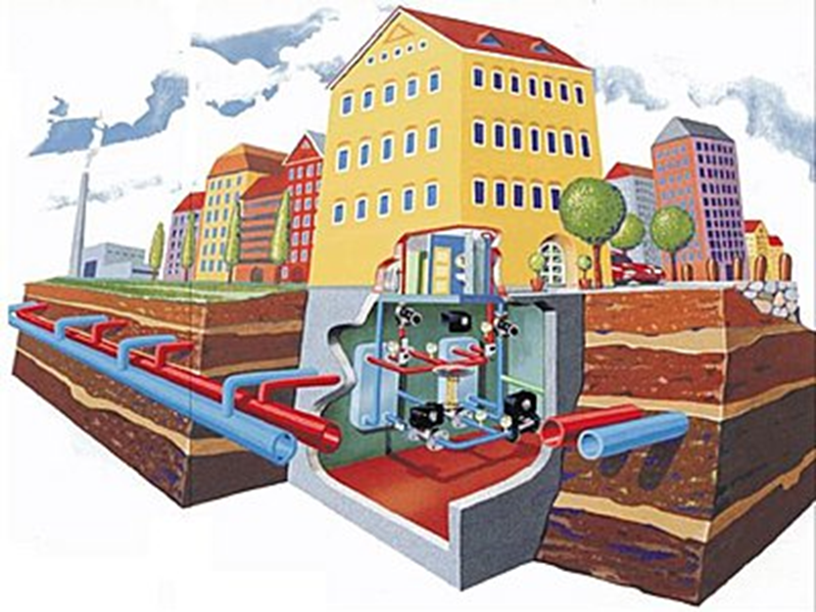
Bölgesel Isıtma
Bölgesel ısıtma, bir çok binanın bir elektrik veya kojenerasyon santralinden veya başka bir ısı kaynağından (jeotermal veya endüstriyel atık su) ısıtılması ve sıcak su ihtiyacının karşılanmasıdır.
Kullanım oranını etkileyen en önemli etkenler:
  Hava kalitesinin korunması ve Çevresel sınırlamalar
  Şehrin yerleşiminin bölge ısıtma için (borulama) uygunluğu
  Tüketim noktalarının (Evler, fabrikalar gibi) bir birlerine yakın olması
  Alternatif enerji kaynaklarına ulaşım imkanları
  Yasal mevzuat
  Şehir/bölge gelişim planları
  Ekonomik avantajlar

Slide 11
Kojenerasyonun Avantajları
Kojenerasyon sistemleri enerji maliyetlerini ciddi oranda azaltmaktadır.
Basit çevrim sitemlere oranla aynı miktarda yakıtla daha fazla enerji elde edilmektedir. Enerji verimliliği basit çevrim sistemlerine kıyasla; %35 seviyelerinden %90 seviyelerine çıkmaktadır.
Basit çevrim sistemlerine kıyasla sera gazı salınımını %40’a kadar oranında azaltmaktadır.
İletim ve dağıtım kayıplarını önlemektedir
Notes:
Verimlilik grafiğini ekle

Slide 12
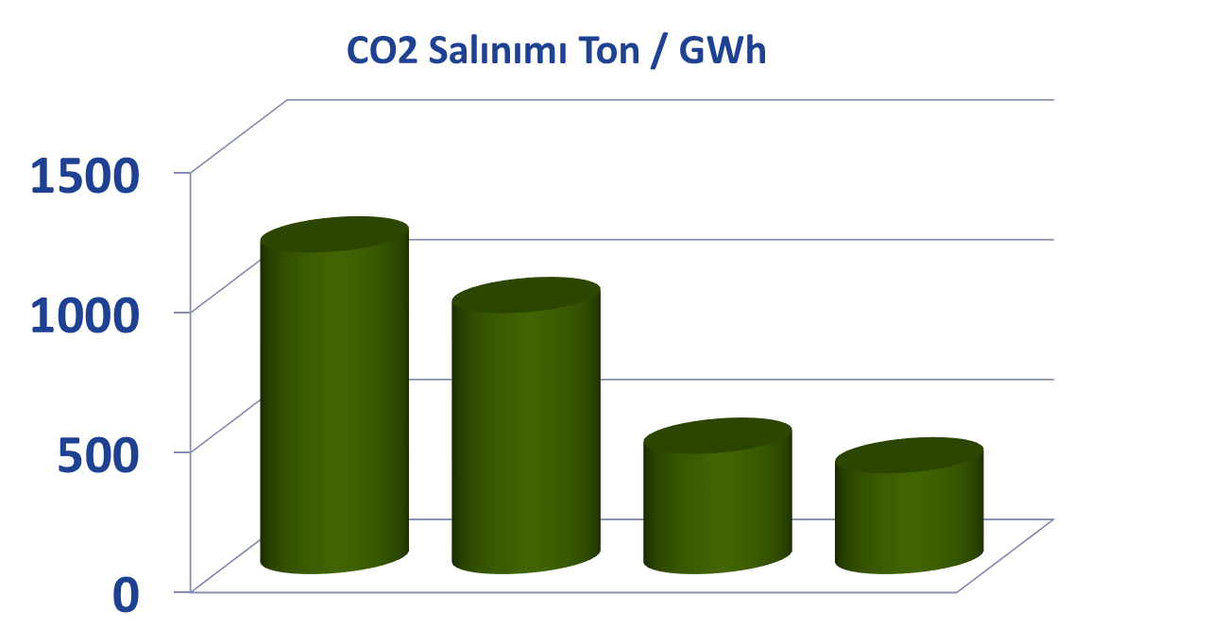
Elektrik Üretiminde Atmosfere CO2 Salınımı
LİNYİT
KÖMÜR
İTHAL
KÖMÜR
D. GAZ
KOMBİNE
ÇEVRİM
KOJENERASYON
TRİJENERASYON

Slide 13
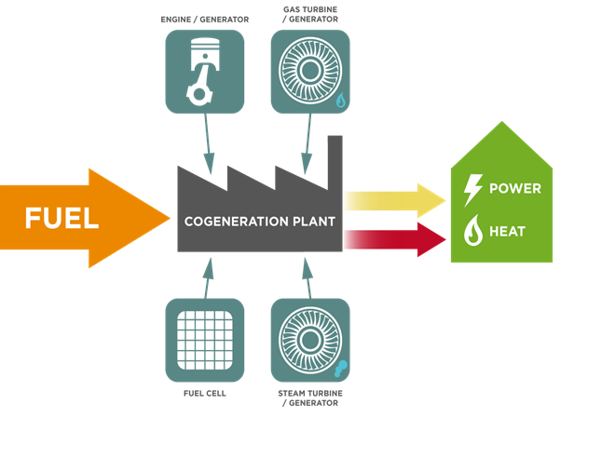
Kullanılan Yakıt Türleri
Vegetable Oil
Bioethanol
Heating Oil
Natural Gas
Coal
Biomass
Biogas
Municipal Waste
Pet Coke

Slide 14
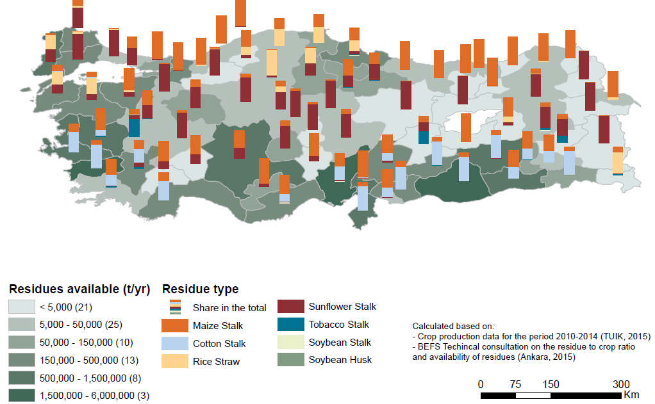
Orman ve Tarım Atıkları ile Kojenerasyon
YEGM çalışmasına göre, Türkiye Orman Kaynaklı Biyokütle Potansiyeli yıllık 4.800.000ton’ dur.
Yatırımların gerçekleşmesi durumunda, 4.7m ton CO2 emisyon azaltılmış olur.

Slide 15
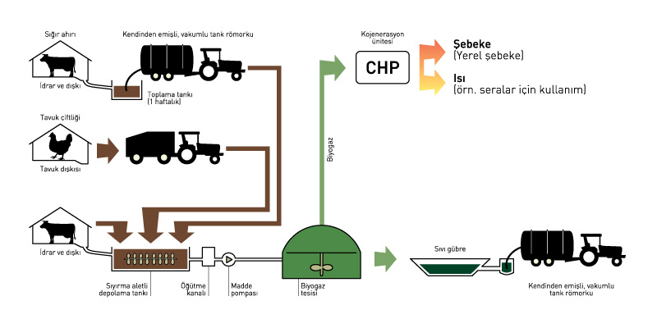
Hayvan Atıkları ile Kojenerasyon
Türkiye’nin hayvansal atıklardan biyogaz potansiyelinin yıllık 35.000 GWh üzerinde olduğu değerlendirilirse, geçen sene 275.000 GWh’lik elektrik tüketiminin %12.7’sinin biyogaz ile karşılanabileceği değerlendirilebilir.
Notes:
Çürüme sonucunda son derece zengin gübre ortaya çıkmaktadır.
Bu gübrenin sıvı halinde yakın çevredeki tarlalar, ormanlık alanlara atılması bitkilerin büyümesinde büyük fayda sağlayacaktır.
Türkiye’nin yıllık gübre ithalatı 5,5 milyon ton bunun 3,5 milyon tonu ithal edilmektedir.

Slide 16
Hayvan Atıkları ile Kojenerasyon
550.654 ton/gün - 499.200 ton/gün

Slide 17
Hayvan Atıkları ile Kojenerasyon
Türkiye - hayvan atıklarından biyogaz üreten tesis sayısı > 40
Tesis kurulu güç toplamı > 40 MW
Ortalama tesis üretim kapasitesi > 1MW
Almanya - hayvan atıklarından biyogaz üreten tesis sayısı > 10300
Tesis kurulu güç toplamı > 4300 MW
Ortalama tesis üretim kapasitesi > 480kW

Slide 18
Avantajları
Coğrafi olarak yayılması ve bu nedenle politik riskinin düşük olması
İstihdam
Enerji Arz Güvenliği
Dezavantajları
Yüksek miktarlı atık miktarının bulunmasında yaşanabilecek zorluklar
Enerji Bitkisindeki fiyat belirsizliği, çiftçilerin alışık olduğu zirai üretim alışkanlıklarının dışına çıkmamasına sebebiyet vermekte
Sektörde bilgi, eğitim ve tecrübe eksikliği.
Depolama Faaliyetlerinin Arazi Bolluğu Nedeniyle Kolay olması
Emisyon Geliri
Enerji Bitki/Ormancılığının/Hayvancılığın istenen seviyeye gelememiş olması
Stok firmaların eksikliği

Slide 19



Teşekkür Ederiz…
TÜRKOTED Sosyal Medya Hesapları;
www.turkoted.org

